Slide 1
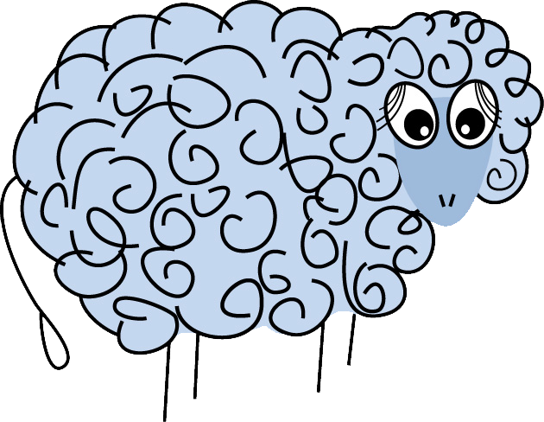
Вівця доллі та її творці

Slide 2
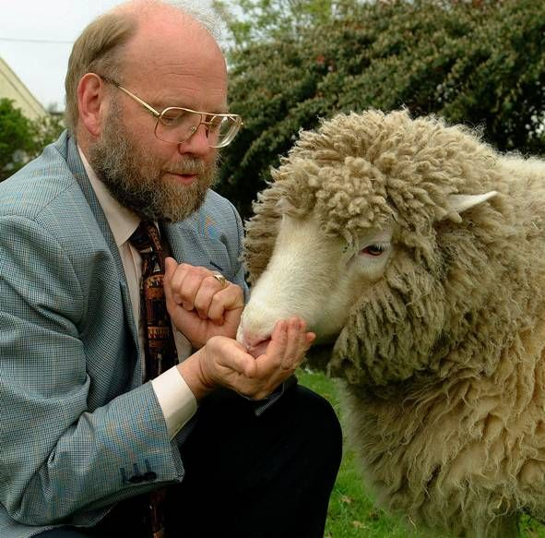
Вівця Доллі
Вівця Доллі - перше клонований ссавець тварина , що було отримано шляхом пересадки ядра соматичної клітини в цитоплазму яйцеклітини , позбавленої власного ядра. Вівця Доллі була генетичною копією вівці -донора клітини.
Генетична інформація для процесу клонування була взята з дорослих диференційованих клітин , а не з статевих або стовбурових . Самого вихідного тваринного на момент клонування вже не існувало. А частина клітин , необхідна для експерименту , була своєчасно заморожена і зберігалася в рідкому азоті , щоб зберегти і передати генетичний матеріал.

Slide 3
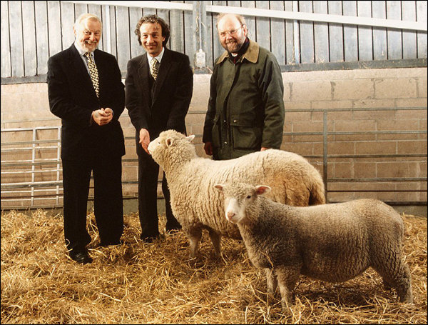
Життя та смерть доллі
Експеримент був поставлений Яном Вілмут і Кейтом Кемпбеллом у Рослінському інституті , в Шотландії , поблизу Единбурга в 1996 році. Експеримент вважається проривом в технологіях , порівнянним з розщепленням атома.
Сама Доллі стала найвідомішою вівцею в історії науки. Вона прожила 6,5 років і залишила після себе 6 ягнят.

Slide 4
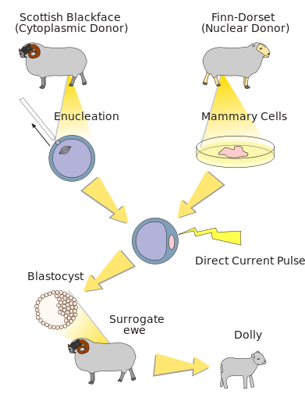
Експеремент
У ході експерименту одна із соматичних клітин вже померлої до того часу вівці послужила джерелом генетичного матеріалу , який був з'єднаний з статевої клітиною іншої вівці. Власний генетичний матеріал з останньої був повністю вилучений . Сформована таким чином яйцеклітина , що містить генетичний матеріал тільки перші вівці , була виношу вівцею - сурогатною матір'ю. У результаті народилося ягня , що став відомим як Доллі. І була доведена можливість клонування теплокровних тварин , включаючи і вже померлих , якщо від них залишився необхідний генетичний матеріал.

Slide 5
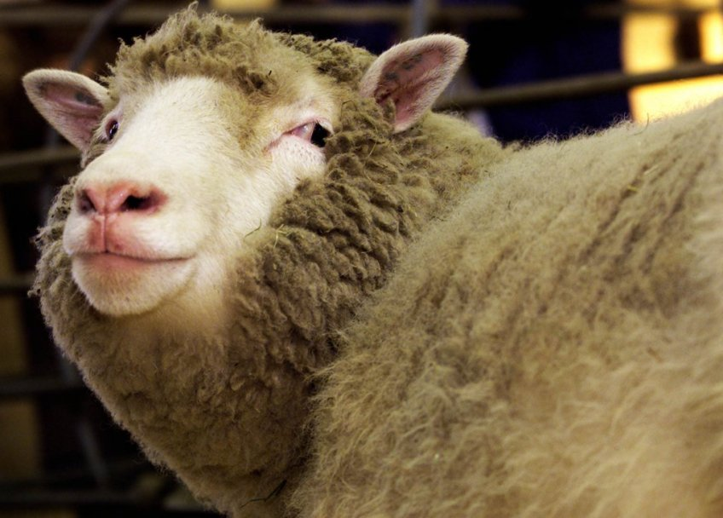
Розвиток та значення експеременту
У ході експерименту з отримання Доллі в 277 яйцеклітин були перенесені ядра , узяті з вимені тварини -донора. Приблизно десята частина з них розвинулися до стану ембріонів. І з цих 29 ембріонів вижив тільки один. Преса оголосила про її народження лише через 7 місяців - 22 лютий 1997 року.
Доллі народилася 5 липня 1996 в Шотландії. На початку у неї не було навіть імені . Їй був привласнений тільки лабораторний ідентифікаційний номер 6LL3 . Ім'я Доллі з'явилося пізніше , за пропозицією одного з ветеринарів , які допомагали вченим при її народження.

Slide 6
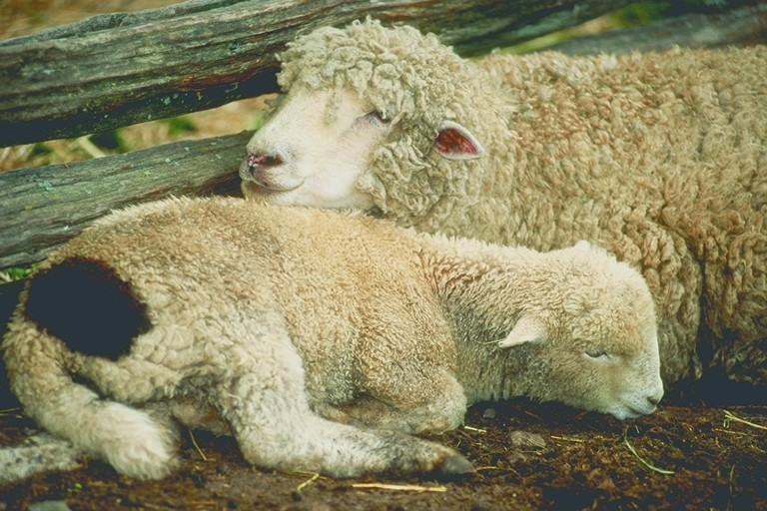
Життя доллi
Доллі жила як звичайнісінька вівця . Вміла випрошувати ласощі у людей і народила шістьох ягнят. Її перший ягня , Бонні , народився у квітні 1998 року. Наступного року народилися ягнята Саллі і Розі . А потім Доллі народила трійню - Люсі , Дарсі і Коттон.
З осені 2001 року біля Доллі був виявлений артрит , їй стало важко ходити. Але захворювання успішно лікували протизапальним препаратом.
14 лютого 2003 на сьомому році її життя Доллі довелося приспати.

Slide 7
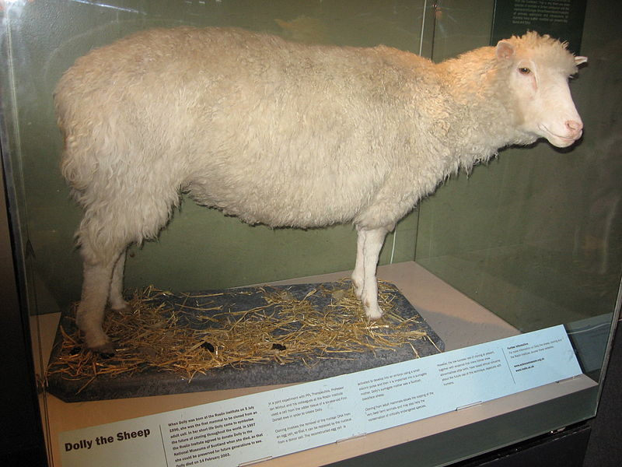
Доллі стала найвідомішою вівцею в історії науки. 9 квітня 2003 опудало Доллі було виставлено в Королівському музеї.

Slide 8
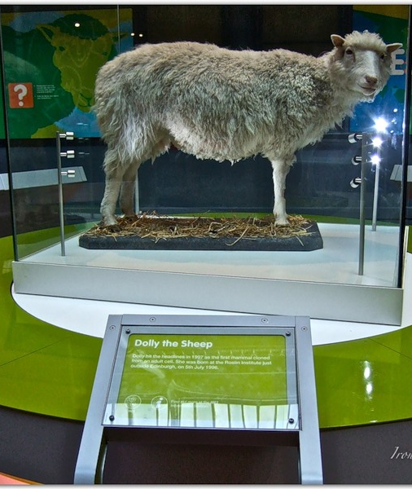
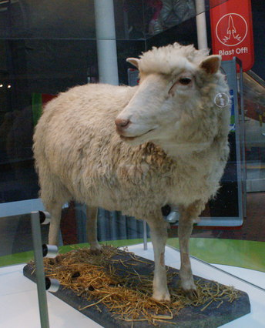

Slide 9
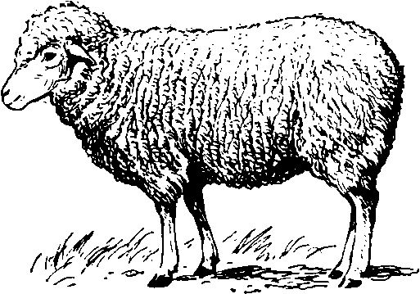
Висновки
Клонування може бути використано як для збереження вимираючих видів .
Клонування може бути також використане для відновлення вимерлих тварин.
Терапевтичне клонування допоможе надати реальну допомогу людині і врятувати йому життя.

